Slide 1
RELIQUM
проект по Pygame
Автор: Михеев Максим

Slide 2

Используемые в проекте технологии
Язык программирования Python, его библиотеки:
pygame - набор модулей для написания компьютерных игр.
pygame_gui - модуль для создания графических элементов для программ, написанных на pygame.
pyinstaller - библиотека Python, которая позволяет создавать исполняемые файлы из файлов Python
Ноутбук, клавиатура и выход в интернет

Slide 3
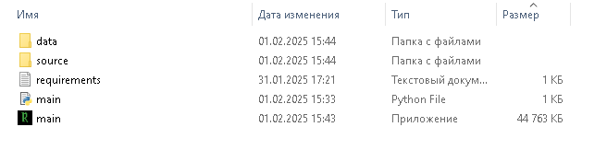
Структура файлов приложения

Slide 4
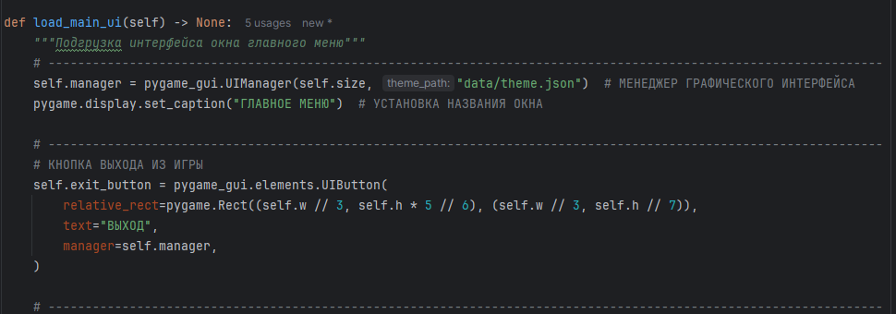
Графический интерфейс в игре
Все элементы графического интерфейса меню созданы с помощью библиотеки pygame_gui, ниже приведён пример кода их создания

Slide 5
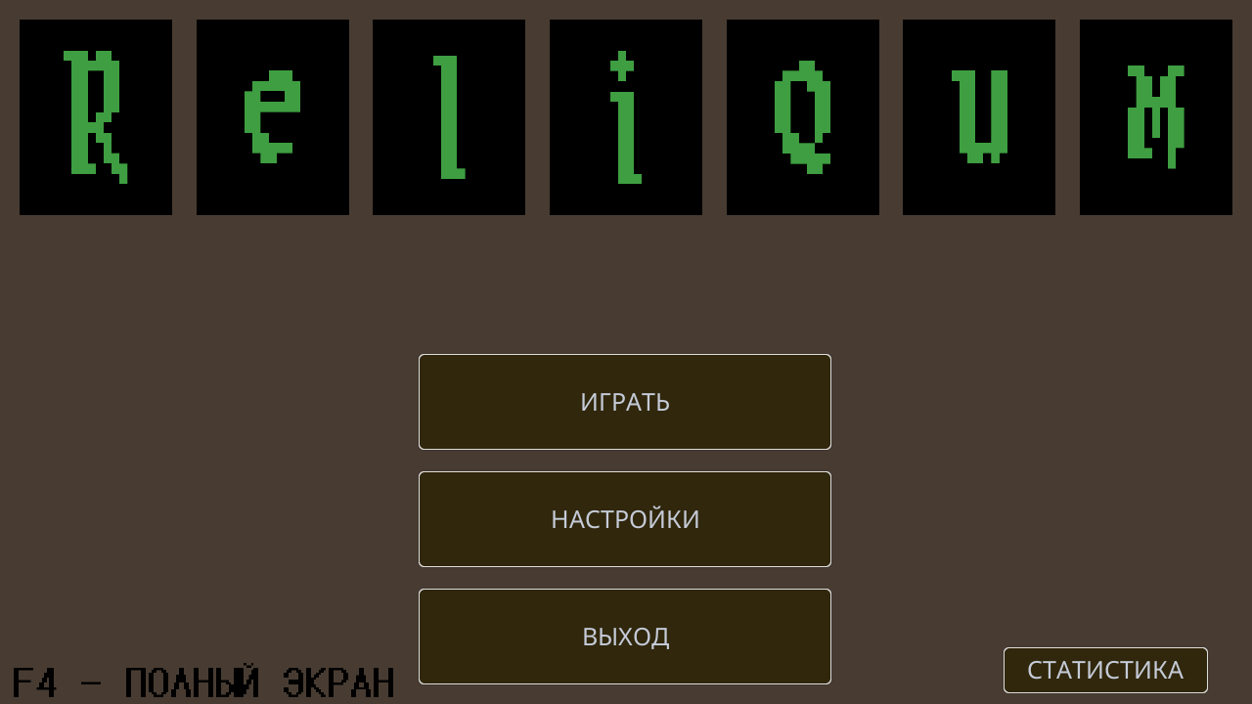
Окна игры и их особенности
В игре имеется 3 основных вида окон, за исключением игрового и паузы:
Главное меню
Окно настроек
Статистика

Slide 6
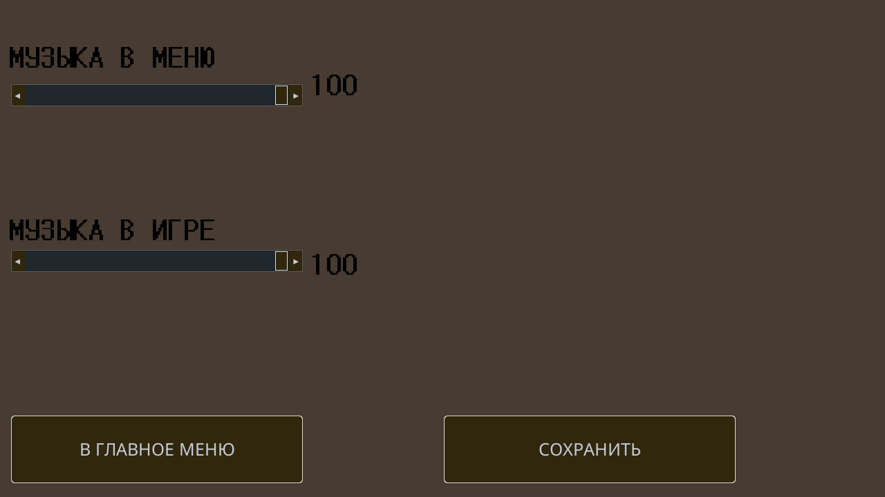
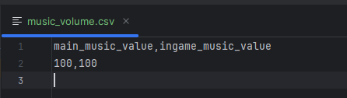
Окно настроек
В окне настроек есть доступ к изменению громкости музыки в игре и в меню. При нажатии на кнопку сохранения изменяются следующие значения в приведенном ниже файле:

Slide 7
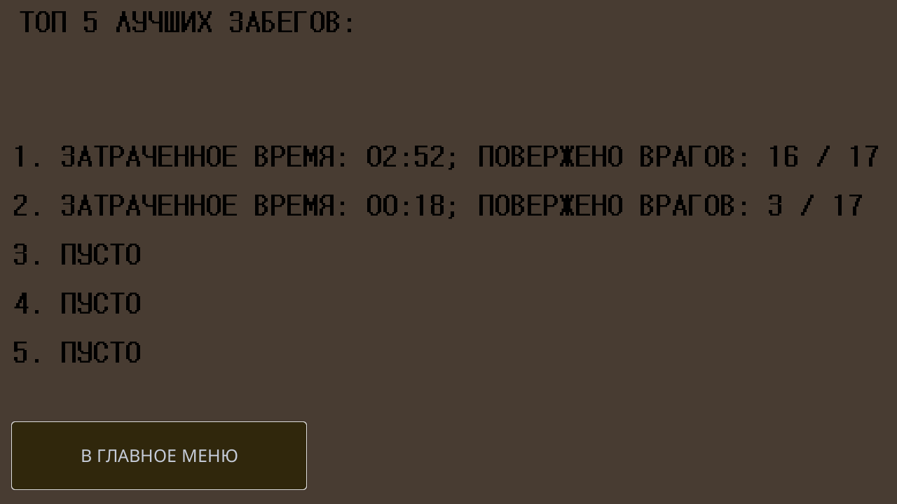
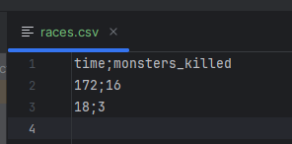
Окно статистики
В окне статистики показываются топ 5 лучших забегов, сортировка которых происходит по максимуму поверженных врагов и по минимуму времени, затраченному на забег.

Slide 8
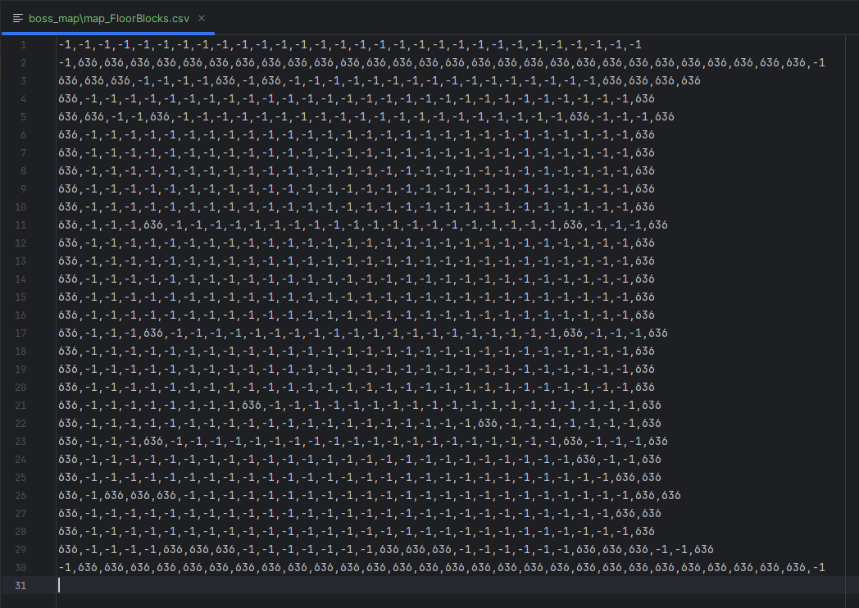
Организация мира игры
Мир игры создан в приложении для создания 2D карт Tiled, в игру карта интегрирована как набор csv-уровней, которые последовательного отрисовываются и обрабатываются в зависимости от типа слоя и клетки:

Slide 9

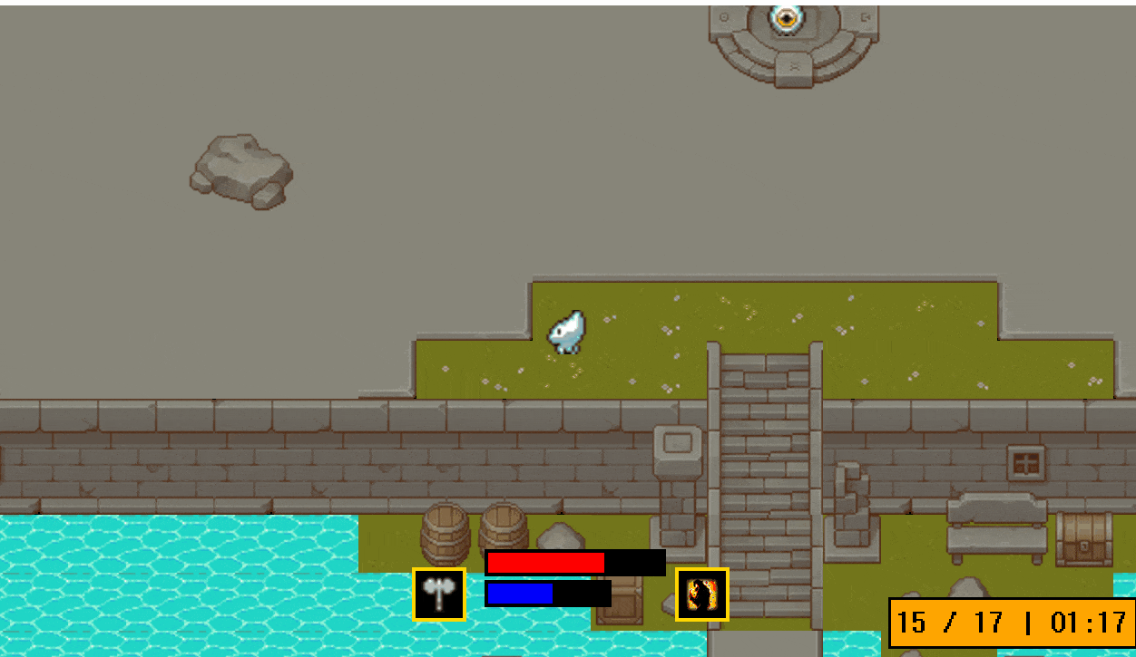
Замысел игры, игровой процесс и управление
Основная цель игры, уничтожить всех 17 монстров.
После убийства 16 летающих глаз открывается дверь к локации с боссом, переход туда осуществляется путём подхода к двери и нажатием на кнопку T, оповещение об этом появится справа внизу.
Перемещение игрока происходит на стрелки. Игрок может атаковать оружием на Z и магией на X. Смена оружии и магии происходит на кнопки Q и E соответственно.
Существует магия огня и лечения, также у игрока есть топор и копьё.

Slide 10
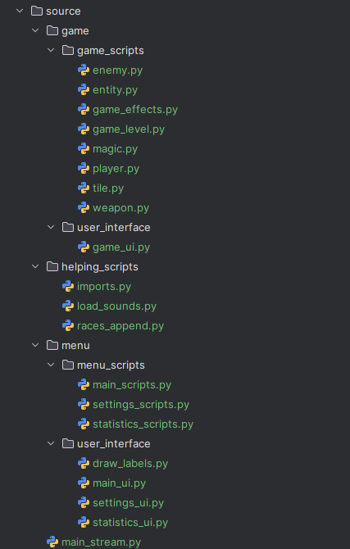
Несколько слов о коде
main_stream.py - файл с главным циклом игры, к которому обращается main.py при запуске
Файлы с кодом рассортированы по тематическим блокам:
Код игры
Код меню
Вспомогательный код

